Slide 1

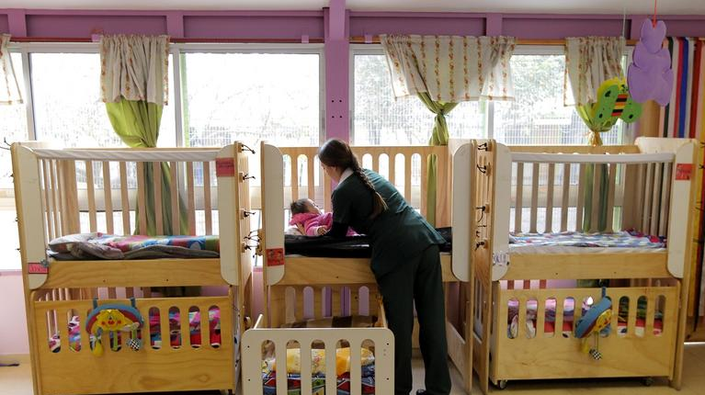
Charla / Presencial
Hábitos seguros para prevenir lesiones músculo esqueléticas en salas cunas y jardines infantiles.

Slide 2
Antes de comenzar
01
02
03
04
Bienvenida
Presentación de la persona facilitadora
Presentación de la charla
Expectativas de las personas participantes

Slide 3
Objetivo del curso
OBJETIVO
Promover hábitos seguros en la ejecución de tareas asociadas a sala cuna y jardines infantiles, previniendo trastornos músculo-esqueléticos.

Slide 4
Introducción
Para el autocuidado es necesario que tú mismo:
Detectes lo que te puede hacer daño y lo que te puede pasar.
Busques la solución.
Aprende el modelo de conducta preventiva ACHS ODE.
Apliques ejercicios compensatorios.
Notes:
(OSHA 1926.502 (b1)(1)), Administración de Seguridad y Salud Ocupacional
Resolución exenta 1031

Slide 5
Aplica este modelo en tu vida laboral y cotidiana:
Actúa con seguridad en todo momento aplicando el ODE
Modelo de conducta preventiva ODE
¿Qué es el ODE? 3 pasos para que actúes con seguridad en todo momento
Observa
Identifica todo lo que te puede hacer daño, fuentes, actos o situaciones del entorno.
Pregúntate: ¿Qué me puede hacer daño?
Distingue
En razón de lo que identificaste, evalúa posibles accidentes o enfermedades profesionales a las que te expones
Pregúntate: ¿Qué puede pasar?
Ejecuta
Piensa en prácticas o acciones que evitarán que ocurra un accidente y ejecútalas.
Pregúntate: ¿Cómo evito el accidente o enfermedad profesional?

Slide 6
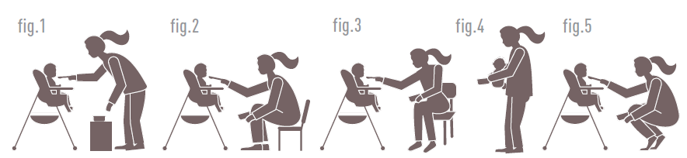
Al dar alimento a los bebes, pregúntate ¿Qué me puede hacer daño?
¡Cuidado, todas son incorrectas!

Slide 7
Detecta el incidente probable preguntándote: ¿Qué me puede pasar?
Sobre esfuerzo en la columna
Sobre esfuerzo en Brazo derecho
Postura forzada

Slide 8
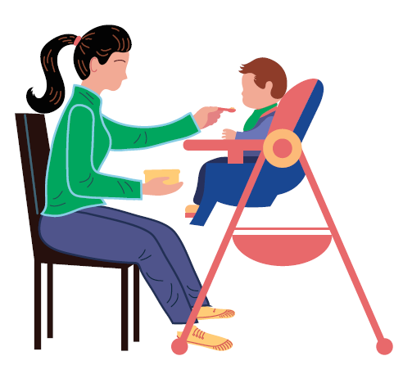
Busca la solución, preguntándote: ¿Cómo evito el accidente?:
Recomendaciones para alimentar:
Utiliza sillas que ubiquen al menor a una altura equivalente a la tuya, así evitarás posturas forzadas.
Ubica al niño para evitar inclinaciones y rotaciones del tronco.
Siéntate procurando un buen apoyo en la zona lumbar
Relaja la musculatura de la espalda y el abdomen, con ejercicios compensatorios.

Slide 9

Busca la solución, preguntándote: ¿Cómo evito el accidente?:
Para evitar este sobre esfuerzo, busca una buena solución:

Slide 10
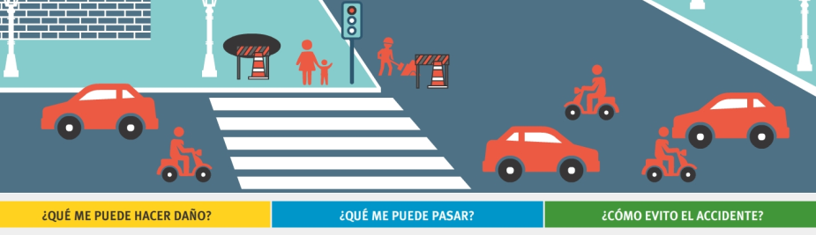
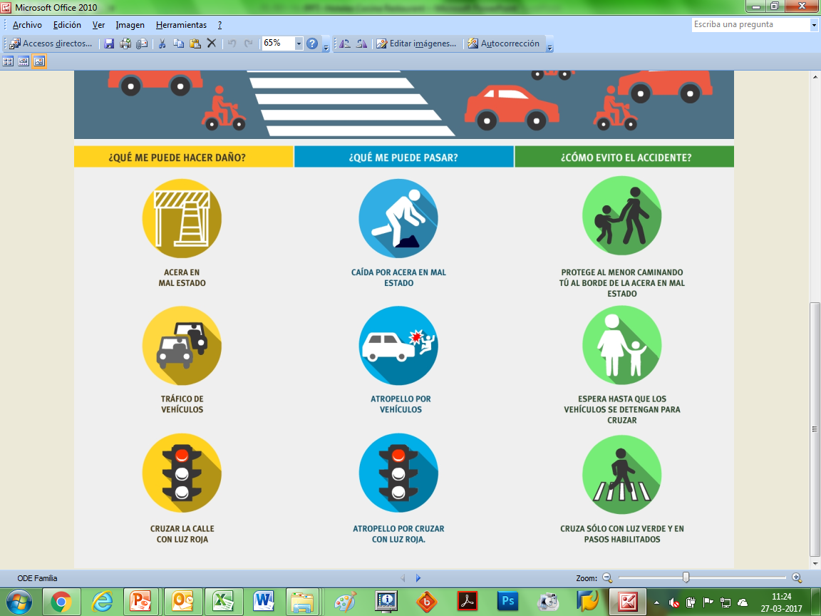
¿Cómo aplicar ODE en tu vida personal?
Imagina que eres tú quien está cruzando con un niño

Slide 11
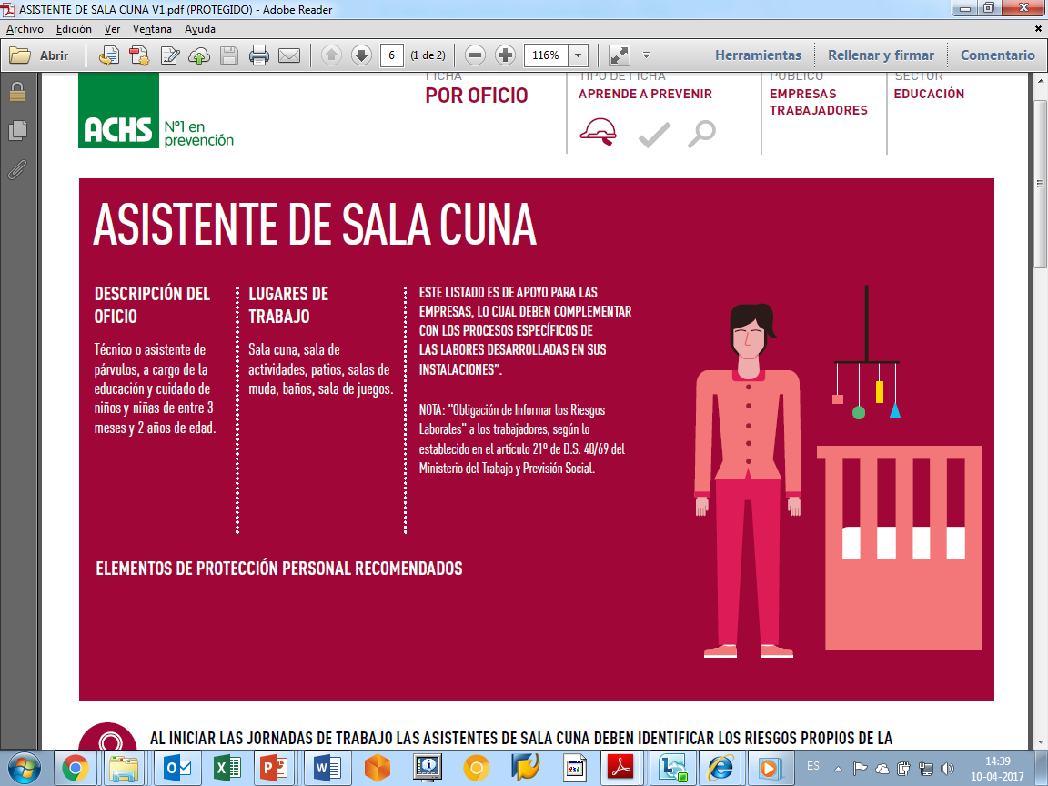
Aplica el ODE en tu trabajo
¿Qué me puede hacer daño?
¿Qué me puede pasar?
¿Cómo evito el accidente?

Slide 12
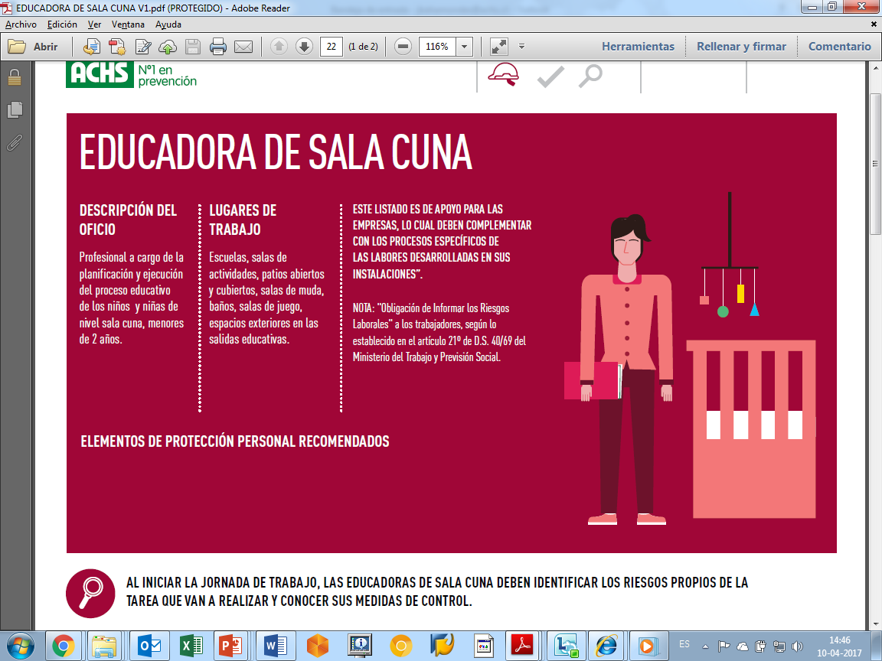
Aplica el ODE en tu trabajo
¿Qué me puede hacer daño?
¿Qué me puede pasar?
¿Cómo evito el accidente?

Slide 13
Aplica ejercicios compensatorios:
Evita dolores en la espalda
Rotación de tronco:

Slide 14
Aplica ejercicios compensatorios:
Evita dolores en la espalda
Elongación de tronco:

Slide 15
Aplica ejercicios compensatorios:
Evita dolores en las piernas
Flexión de rodilla:

Slide 16
Aplica ejercicios compensatorios:
Evita dolores en las piernas
Flexión del muslo sobre el tronco:

Slide 17
Aplica ejercicios compensatorios:
Evita dolores en los brazos
Elongación de hombros y brazos:

Slide 18
Aplica ejercicios compensatorios:
Evita dolores en los brazos
Elongación de antebrazo:

Slide 19
Conclusiones
Las lesiones músculo-esqueléticas relacionadas con el trabajo son cada vez más frecuentes. Son lesiones que afectan a los músculos, tendones, huesos, ligamentos o discos intervertebrales.
La mayoría de las lesiones se producen por accidentes o agresiones únicas o aisladas, sino como resultado de traumatismos pequeños y repetidos. La especialización de muchos trabajos ha originado:
Incrementos en el ritmo de trabajo,
Concentración de fuerzas en las manos, muñecas y hombros,
Posturas forzadas y mantenidas causantes de esfuerzos estáticos en diversos músculos.
Por ello, te invitamos a considerar las recomendaciones entregadas en esta actividad de capacitación y las apliques a diario en tu trabajo.

Slide 20
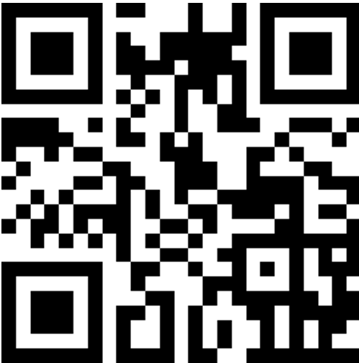

Encuesta de satisfacción – curso cerrado presencial
Escanea este código
O ingresa a este link
tinyurl.com/ujnzkjew

Slide 21
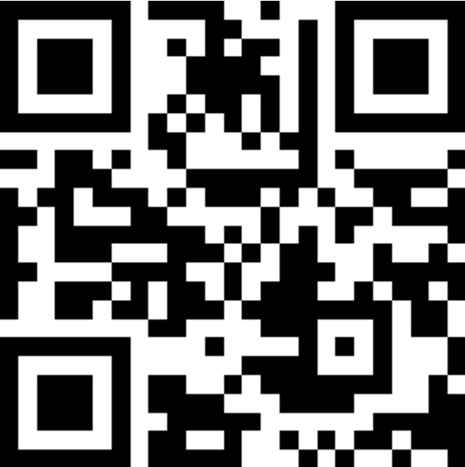
Encuesta de satisfacción – curso abierto presencial
Escanea este código
O ingresa a este link
tinyurl.com/26vbepn4

